Slide 1

图书管理系统
20级计应一班
演讲人：冯梦然
小组成员：冯梦然、姜徵岑、熊雄、项宇、
熊瑞、徐文坤、王亚东、邹江皓
指导老师：黄云洁

Slide 2


01.项目简介与需求分析
02.总体设计
CONTENTS
03.详细设计
04.实例演示

Slide 3

01
01.项目简介与需求分析

Slide 4


项目简介
此项目为模拟图书馆的借阅系统，通过该系统可以查询目前图书的基本信息，图书是否在馆或者图书被谁借走，查询个人基本信息，借阅情况，同时也可以通过该系统进行图书的借阅操作
需求分析
本系统主要实现对图书馆图书借阅信息的管理，主要管理借阅者信息、图书信息、借阅与归还信息、系统用户的信息。
普通用户：可以查询图书，查询个人信息,借书，还书。
管理员：查看图书详情,查询并且修改用户信息，处理书籍的借阅和还书。

Slide 5
02
02.总体设计

Slide 6

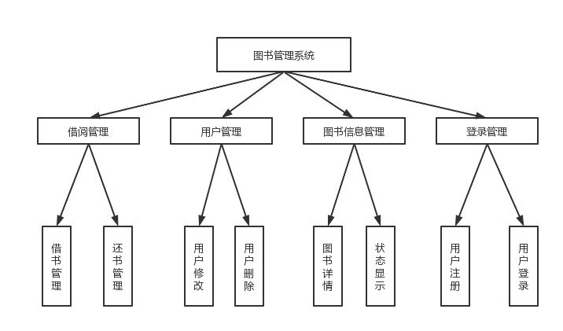
系统框架-功能模块图

Slide 7
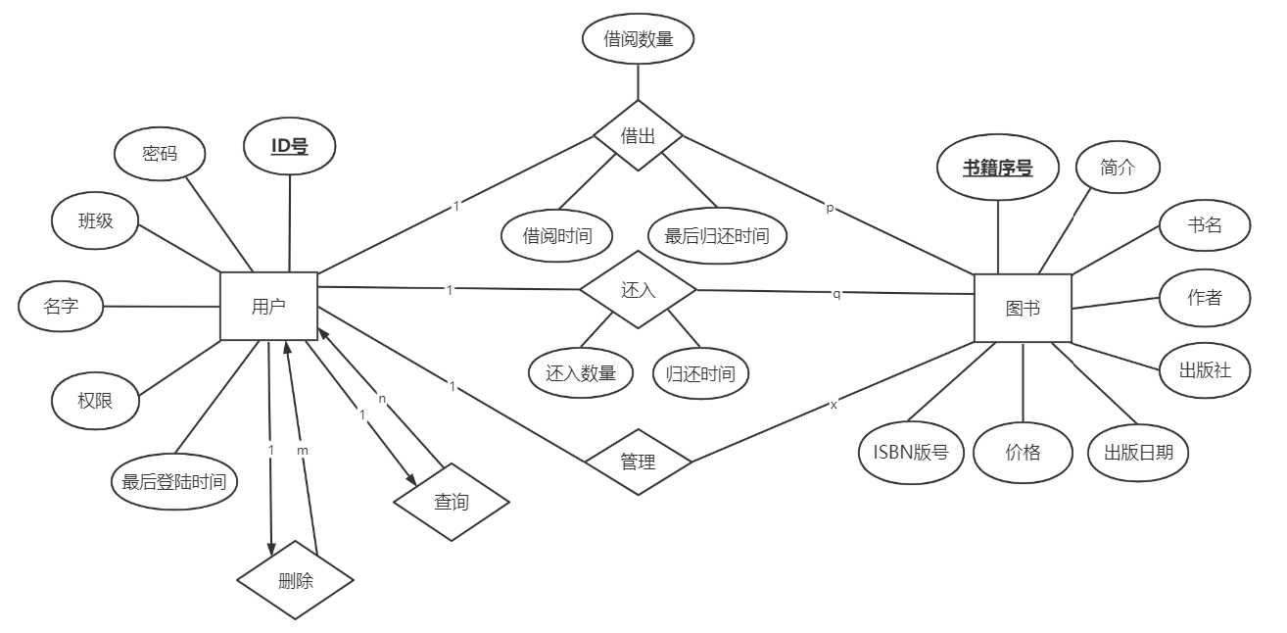
数据库设计

Slide 8
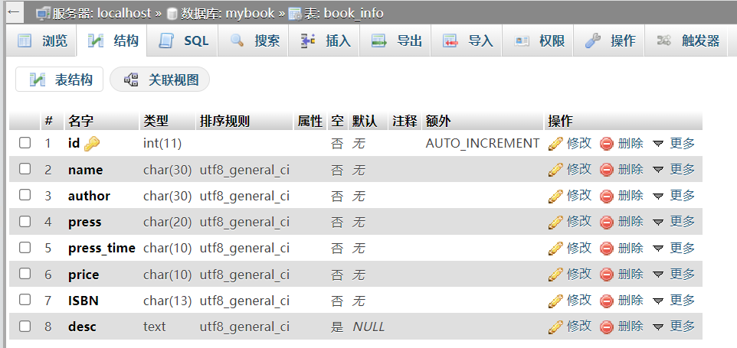
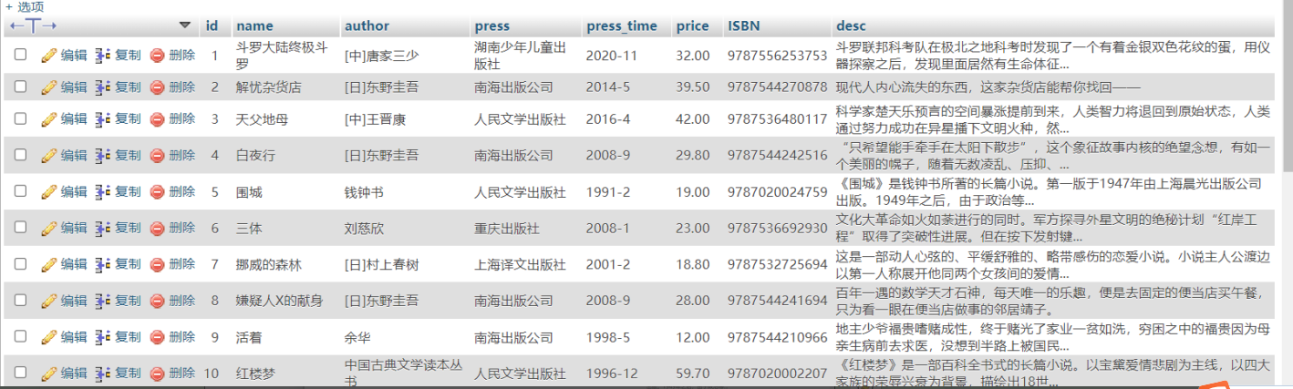
数据库设计
Book_info表:用来储存图书的详细信息,序号,书名,作者,出版社,
出版日期,价格,ISBN版号,简介

Slide 9
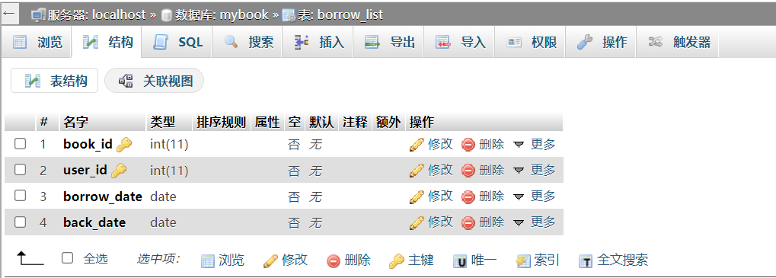
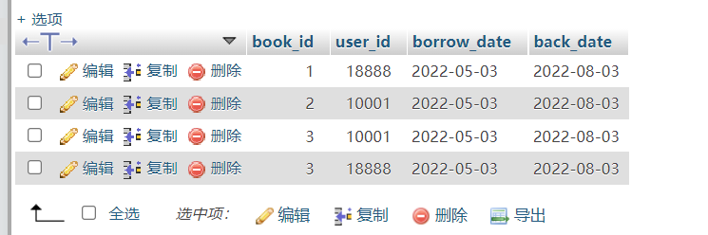
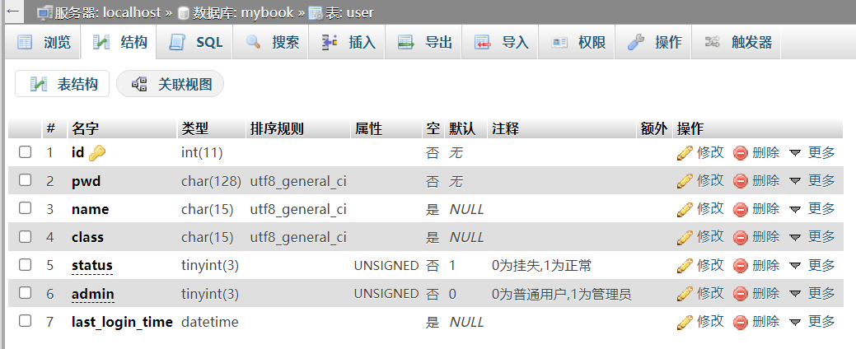
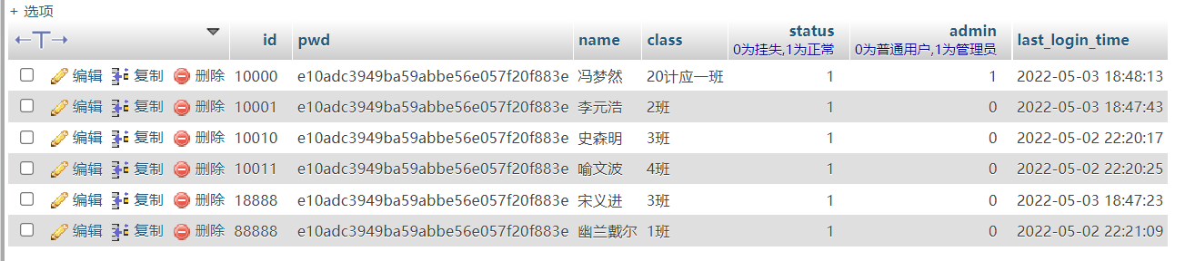
数据库设计
borrow_list表:用于储存用户借阅信息,书籍序号,用户ID,借阅时间,最后归还期限
User表:储存用户和管理员的信息,id,登录密码,姓名,班级,状态,权限,最后登陆时间

Slide 10
03
03.详细设计

Slide 11
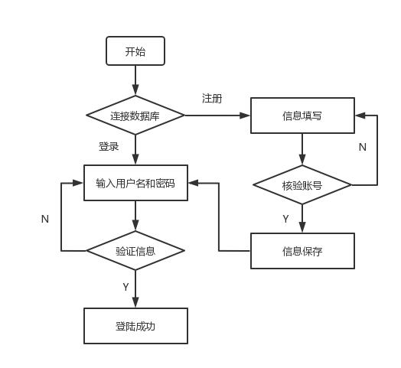
01
登录管理模块
在首页点击注册,设置用户名,ID,密码,班级,点击提交后,后台验证没有重复的用户名则注册成功,返回登录界面,输入用户名密码后,系统连接数据库验证信息,成功则登录系统,否则返回登录界面,并提示错误窗口。
Conn.php:连接mysql数据库
Register.php:实现用户注册
Login.php:实现用户登录

Slide 12
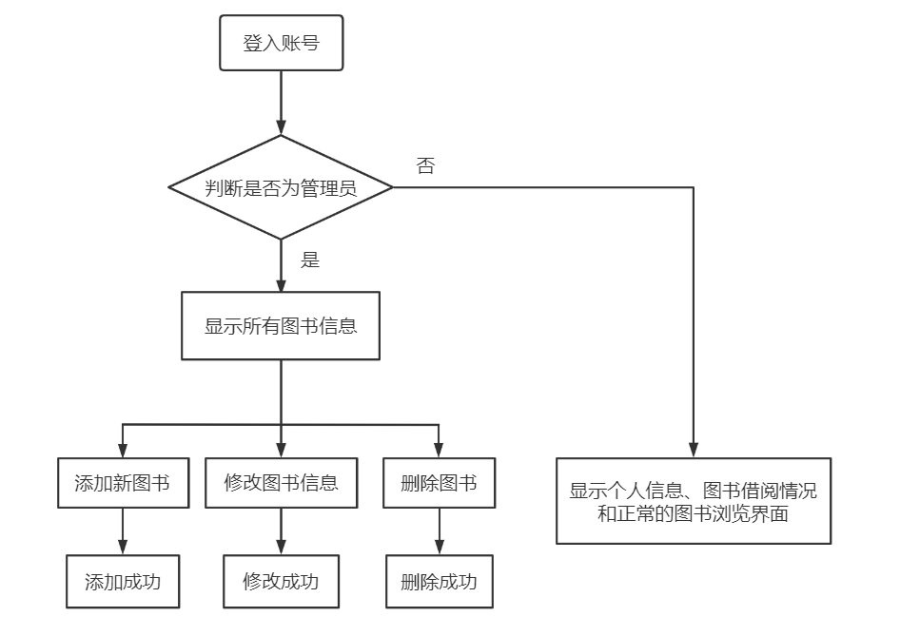
查询用户状态，查询指定用户借阅情况。删除指定用户
02
图书信息管理模块
查阅查询用户状态判断是否是管理员，如果是管理员，可以添加和删除图书和修改图书信息。如果不是管理员，将显示自己的个人信息以及图书借阅情况，和正常的图书浏览界面。
View.php:图书详情页面显示
detailInfor.php:书籍详情显示

Slide 13
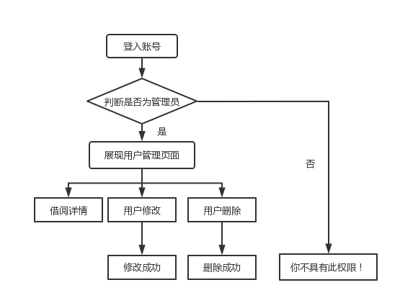
查询用户状态，查询指定用户借阅情况。删除指定用户
03
用户管理模块
查询用户状态判断是否是管理员，如果是管理员，将显示其他普通用户的信息界面，可以查询他们的图书借阅情况，还可以根据需要对指定用户的信息进行修改，以及删除。如果不是管理员，则不会显示以上内容。
Usermanager.php:展现用户管理页面 userborrowInf.php:用户借阅详情
AlterUserManager.php:用户信息修改 deleteUser.php:删除用户功能

Slide 14
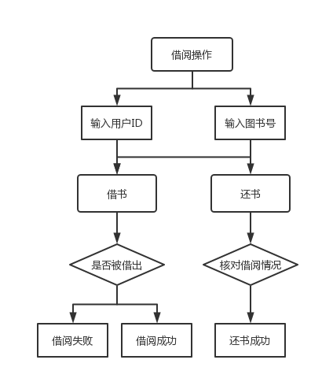
04
借阅管理模块
普通用户对未借出的图书进行借阅操作，对已借的图书进行还书操作。
borrowmanager.php:展现借阅管理页面borrow_ope.php:借书还书功能

Slide 15
04
04.实例演示

Slide 16
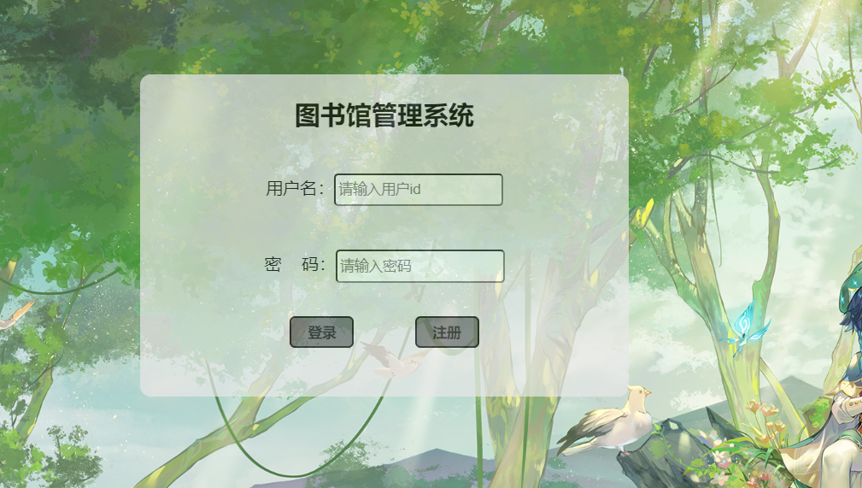
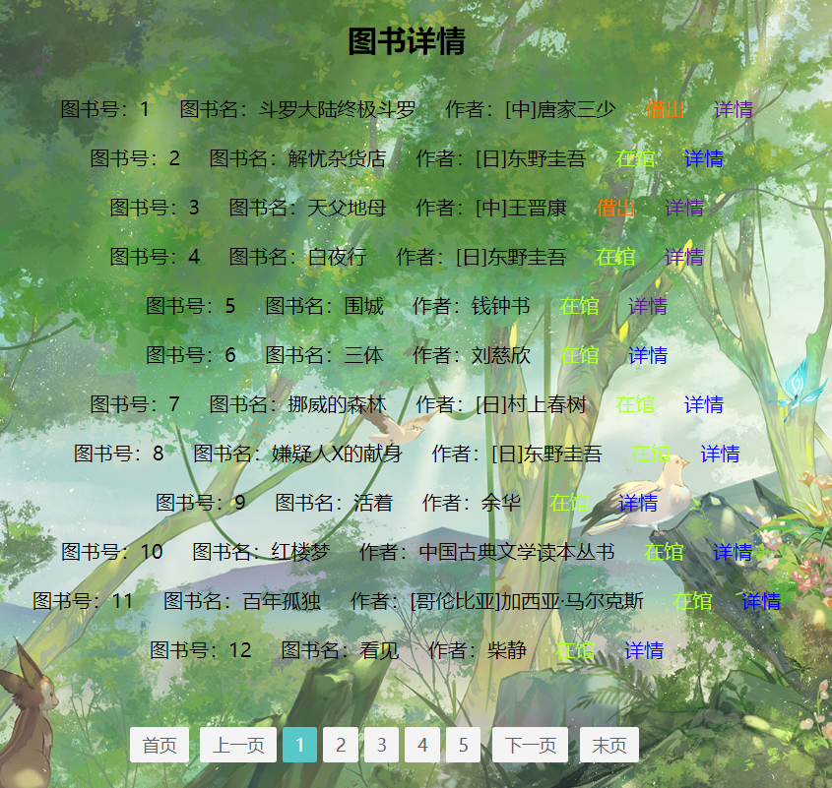


Slide 17

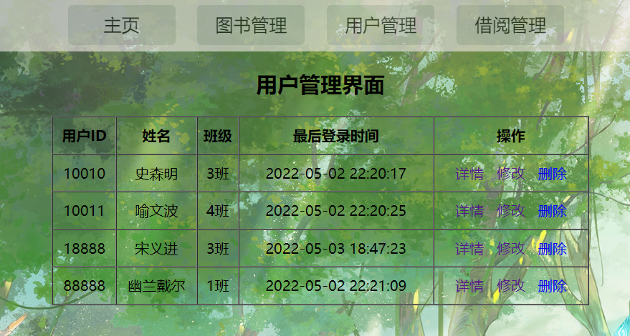
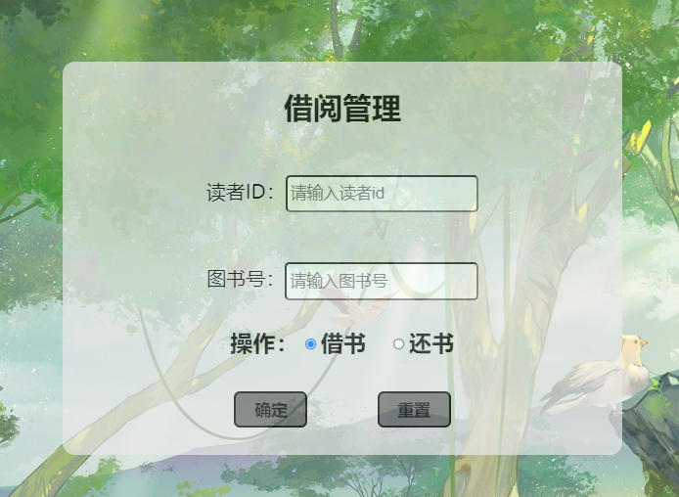
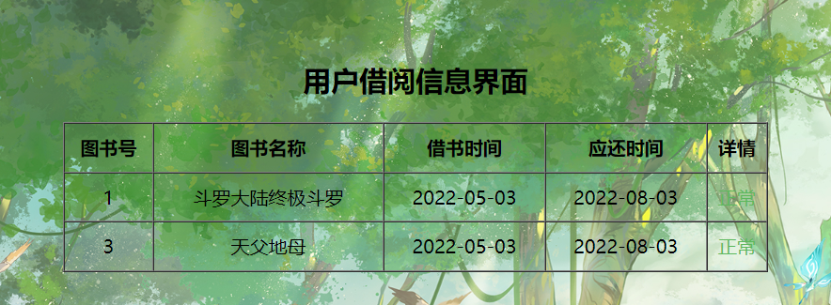

Slide 18
THANKS

Slide 19


